Slide 1
স্বাগতম

Slide 2
শুভেচ্ছা
মু. কাইছার উদ্দিন
সহকারি শিক্ষক
উজানটিয়া এ. এস. আলিম মাদরাসা
পেকুয়া,কক্সবাজার
মোবাইল নং ০১৮২৩-৭৬৩৯৮৭
আইডি নং ০৮,ব্যাচ নং-৫১
CPD On Digital Content,TQI-2
ভেন্যুঃটিচার্চস ট্রেনিং কলেজ, চট্টগ্রাম।

Slide 3
ফিন্যান্স ও ব্যাংকিং
নবম শ্রেণি
সময়ঃ ৫০ মিনিট

Slide 4
অনিশ্চয়তা
ঝুঁকি

Slide 5
ঝুঁকি ও অনিশ্চয়তা
পাঠঃ ০১
অধ্যায়ঃ চার
পৃষ্টা নং ৩৬

Slide 6
এ অধ্যায় শেষে শিক্ষার্থীরাঃ-
১। ঝুঁকি কি বলতে পারবে।
২। অনিশ্চয়তা কি বলতে পারবে।
৩। ঝুঁকি ও অনিশ্চয়তার মধ্যে পার্থক্য বর্ণনা করতে পারবে।
৪। বিভিন্ন দৃষ্টিকোণ থেকে ঝুঁকির উৎস ব্যাখ্যা করতে পারবে।

Slide 7
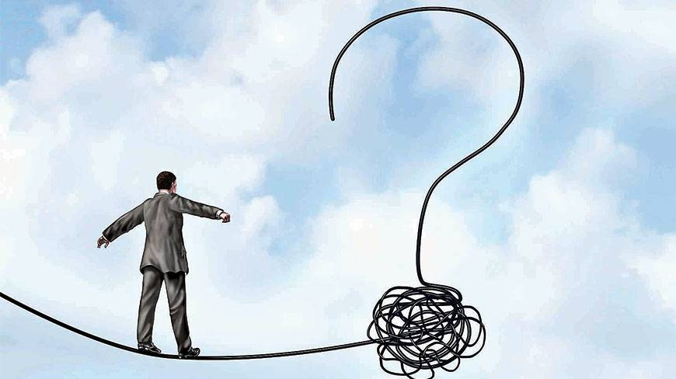
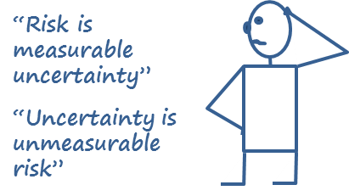
ঝুঁকি
কোন ক্ষতি বা খারাপ ঘটনা ঘটার সম্ভবানাই হল ঝুঁকি।

Slide 8
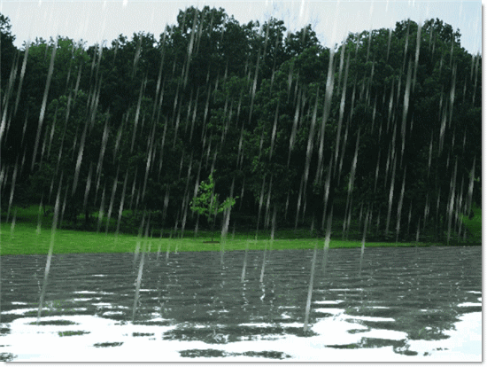
বৃষ্টি হওয়া নিশ্চিত কি?
কোন ঘটনা ঘটার অনুমান করা না গেলে ,পরিমাপ করা না গেলে তাকে অনিশ্চয়তা বলে।

Slide 9
ঝুঁকি ও অনিশ্চয়তার মধ্যে পার্থক্য

Slide 10
ঝুঁকি
পার্থক্য
অনিশ্চয়তা
যা পরিমাপযোগ্য বা অনুমান করা যায় তাই ঝুঁকি
যা পরিমাপযোগ্য নয় বা অনুমান করা যায়না তাই অনিশ্চয়তা
সব ঝুঁকিই অনিশ্চয়তা
সব অনিশ্চয়তা ঝুঁকি নয়
অনিশ্চয়তার মধ্যে যা পরিমাপ করা যায় তাই ঝুঁকি
অনিশচয়তা অপরিমাপযোগ্য
উদাহরণঃ বিক্রয় কমে যাওয়া
উদাহরণঃ মৃত্যু

Slide 11
ঝুঁকির উৎস
ব্যবসা দৃষ্টিকোণ থেকে
বিনিয়োগকারীর দৃষ্টিকোণ থেকে
ব্যবসায়িক ঝুঁকি
আর্থিক ঝুঁকি
সুদ হারের ঝুঁকি
তারল্য ঝুঁকি

Slide 12
ব্যবসায়িক দৃষ্টিকোণ
ব্যবসায়িক ঝুকিঃ
পরিচালন ব্যয় পরিশোধে অক্ষমতার ঝুঁকি
স্থায়ী খরচ বহনে অক্ষমতা
চলতি ব্যয় বহনে ঝুঁকি
ব্যয় বহনে অভ্যন্তরীণ তহবিল অর্থায়নের ঝুঁকি
আর্থিক ঝুঁকিঃ
ঋণ মূলধনের পরিমান বেশি হওয়া
মুনাফা বন্টনের ঝুঁকি
দায় পরিশোধের অক্ষমতার ঝুঁকি

Slide 13
বিনিয়োগকারীর দৃষ্টিকোণ থেকে
সুদের হারের ঝুঁকিঃ
সুদের হারের পরিবর্তন হলে বিনিয়োগের মুল্য উঠা নামা করে। এতে বিনিয়োগকারীরা বাজারে বিনিয়োগ করা বন্ধ করে দেয়।
তারল্য ঝুঁকিঃ
শেয়ার, ডিবেঞ্চার,বন্ড ইত্যাদি নগদায়ন করতে তারল্য ঝুঁকির সৃষ্টি হয়। একমালিকানা ও অংশীদারি ব্যবসায়ের তারল্য ঝুঁকি বেশি। কারণ এসব প্রতিষ্টানের শেয়ার, বন্ড নগদায়ন করতে স্থাবর-অস্থাবর সম্পত্তি বিক্রয় করতে হয়।

Slide 14
দলীয় কাজঃ
ঝুঁকি ও আনিশ্চয়তার মধ্যে তিনটি পার্থক্য লিখ।

Slide 15
মুল্যায়নঃ
ঝুঁকি কি?
অনিশ্চয়তা কি?
ঝুঁকি ও অনিশ্চয়তার মধ্যে দুটি করে পার্থক্য লিখ
ব্যবসায়িক ঝুঁকি কি?
আর্থিক ঝুঁকি কাকে বলে?
তারল্য ঝুঁকি কি?

Slide 16
বাড়ির কাজঃ
১।ঝুঁকি ও অনিশ্চয়তার মধ্যে পার্থক্য লিখ।
২।ঝুঁকির উৎস সমুহ আলোচনা কর।

Slide 17
ধন্যবাদ

